Slide 1
MSF eVoting System Tutoriel pour les utilisateurs du système de vote en ligne

Slide 2
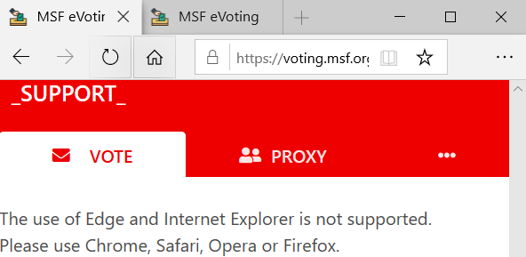
Présentation
Tous les votes effectués par voie électronique passent par le système de vote en ligne de MSF : MSF eVote. Certaines associations peuvent adopter uniquement le vote électronique, d'autres un mélange de vote en présentiel et électronique.
Vous pouvez utiliser la plateforme MSF eVote depuis un ordinateur, une tablette ou un smartphone.
Vous devez avoir accès à Internet pour voter (wifi ou réseau de données mobiles).
Navigateurs recommandés : Chrome, Mozilla Firefox, Safari, Opera. Evitez Internet Explorer et Edge.
https://voting.msf.org

Slide 3
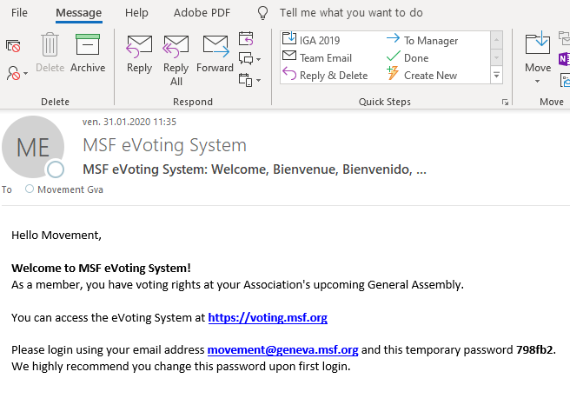
Votre accès à la plateforme (1/2)
Si vous n’avez jamais utilisé cette plateforme avec votre adresse email actuelle:
Vous allez recevoir un e-mail qui confirme que votre compte a été créé.
Vérifiez votre boîte de réception, cherchez un e-mail provenant de MSF eVoting System : MSF.voting@geneva.msf.org
Dans certains cas, cet e-mail peut se trouver dans votre boîte SPAM ! Si c’est le cas, ajoutez @geneva.msf.org à votre liste d’expéditeurs pour recevoir les futures communications dans votre boîte de réception principale.

Slide 4
Votre accès à la plateforme (2/2)
Si vous avez déjà utilisé cette plateforme avec votre adresse email actuelle:
Si vous avez déjà utilisé MSF eVote, vous recevrez une invitation à voter ainsi que toutes les informations relative aux votes (procuration, rappels, …).
Si vous avez oublié votre mot de passe, pas de problème, vous pouvez le réinitialiser via le menu déroulant ! (voir ci-après)

Slide 5
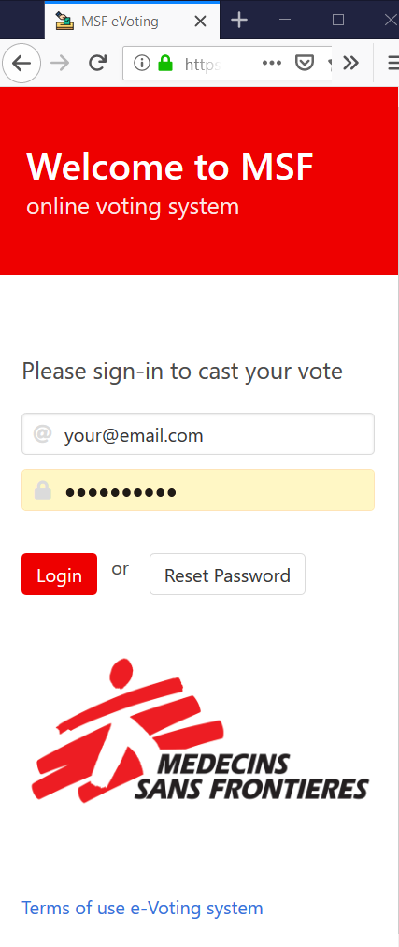
Se connecter
Allez sur le site https://voting.msf.org.
Entrez l’adresse e-mail sur laquelle vous avez reçu une invitation à voter (adresse habituellement utilisée pour recevoir les e-mails de votre coordinateur associatif).
Saisissez le mot de passe – celui que vous avez reçu avec le mail de la part de MSF.voting@geneva.msf.org ou celui que vous avez créé vous-même.
Connectez-vous.

Slide 6
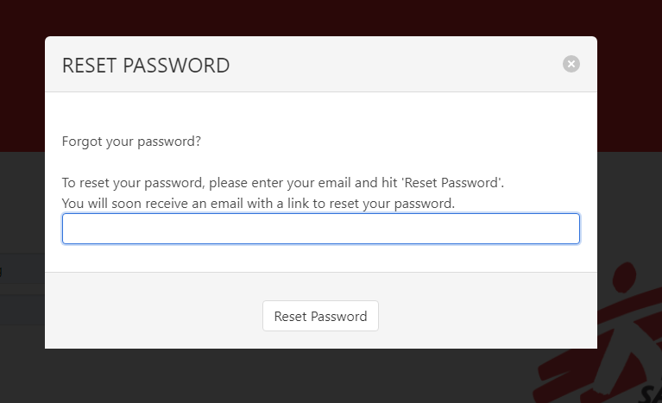
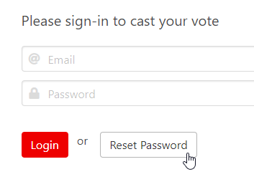
Mot de passe oublié? (1/2)
1. Cliquez sur « réinitialiser » (« reset password ») sur la page d’accueil de la plateforme.
2. Entrez la même adresse sur laquelle vous avez reçu votre invitation à cet événement (la même que celle que votre association utilise pour vous contacter).

Slide 7
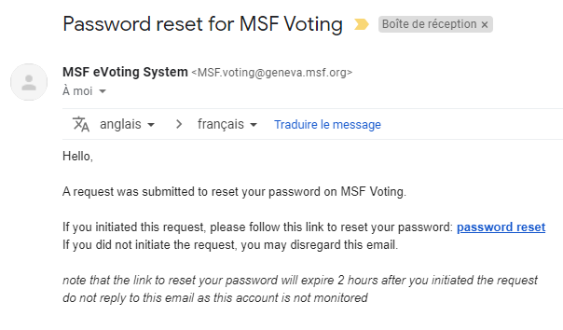
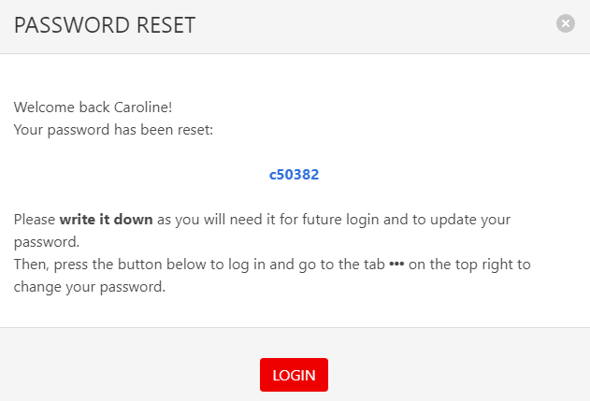
Mot de passe oublié? (2/2)
4. Lorsque vous cliquez sur « password reste » (« réinitialiser mot de passe ») dans l’e-mail, vous serez redirigé sur la plateforme et une fenêtre s’ouvrira. Copiez ou notez ce nouveau mot de passe (en bleu) afin de le changer sur la plateforme.
3. Vous recevrez un e-mail de réinitialisation de votre mot de passe (!! valable 2 heures !!)
Connectez-vous et modifiez ensuite votre mot de passe dans le menu general.

Slide 8
Une fois connecté (e) : vue d’ensemble
Votre nom apparaît ici.
Lorsque vous cliquez sur , le menu apparaît. Vous pouvez notamment changer votre mot de passe et la langue de la plateforme (details page suivante)
Si votre association permet d’exercer le vote par procuration pour cet événement, et que vous souhaitez donner procuration à un mandataire, vous devez le faire par l’intermédiaire du MSF eVoting System.
Si aucun scrutin n’est ouvert actuellement, vous allez voir ce message jusqu’à ce que le prochain soit ouvert.

Slide 9
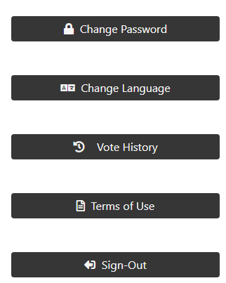
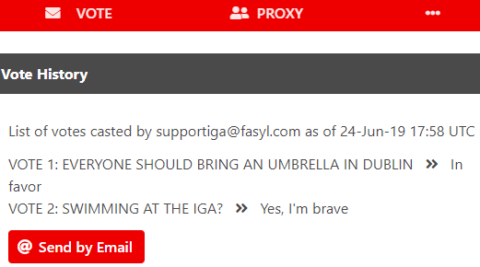
Une fois connecté (e) : menu général
Menu (Général), accessible en cliquant sur
Pour changer votre mot de passe, cliquez ici et laissez-vous guider.
Sélectionnez la langue de la plateforme
Vous pouvez consulter vos votes aux scrutins précédents ici. Un historique de vos votes précédents peut même vous être envoyé par email.

Slide 10
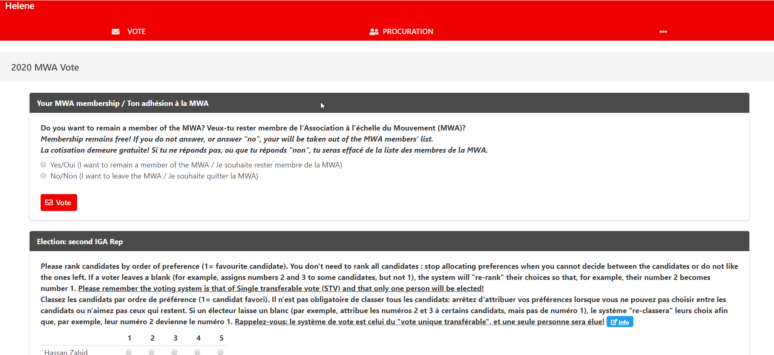
Chaque scrutin apparaîtra lorsqu'il sera ouvert. Si rien n’apparaît, cela signifie que les scrutins :
Une fois le scrutin ouvert, vous pourrez voter
ne sont pas encore ouverts,
que vous avez déjà voté,
ou que les scrutins sont fermés.

Slide 11
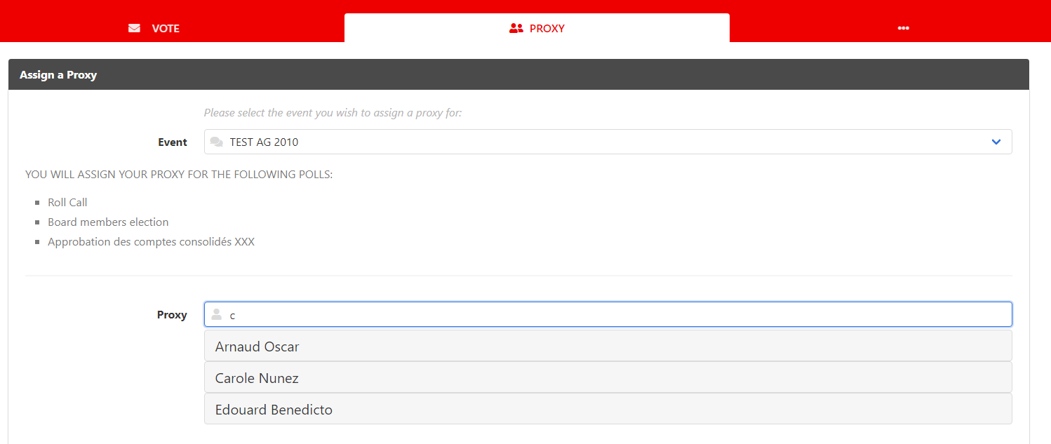
Vote par procuration : designer un mandataire
Afin de donner votre procuration à un autre membre, connectez-vous au MSF eVoting System et cliquez sur le deuxième onglet (« proxy »)
Sélectionnez l'événement pour lequel vous souhaitez attribuer une procuration à un mandataire.
Dans le champ Proxy, tapez la/les première lettre(s) du nom de la personne à qui vous allez attribuer votre procuration.
Si vous tapez sur la barre d’espace, vous verrez apparaître la liste complète des membres à qui vous pouvez donner votre procuration.
Vous verrez ensuite les scrutins ouverts au vote, à la fois pour vous et pour votre mandataire.
Assurez-vous que la personne est prête à voter pour vous avant de la sélectionner dans le système.

Slide 12
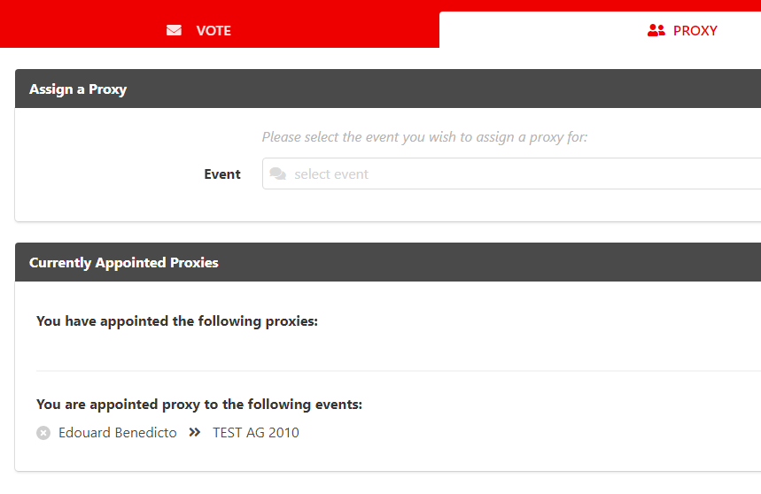
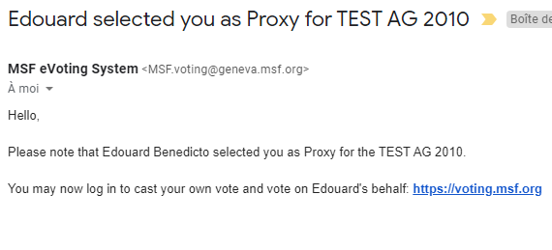
Vote par procuration: vous avez été désigné en tant que mandataire
Si quelqu’un vous nomme en tant que mandataire, vous recevrez un e-mail pour vous en informer.
Vous pouvez refuser de porter cette procuration en allant dans l’onglet « Proxy » et en cliquant sur la croix qui est devant le nom de personne dont vous ne voulez pas être le mandataire.

Slide 13
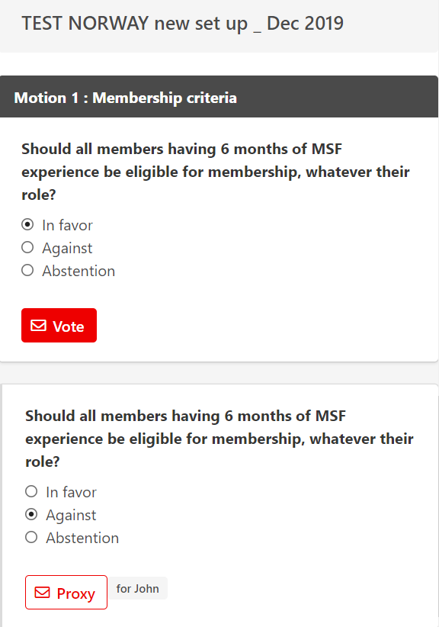
Voter par procuration (1/2)
Sur l’onglet principal de vote du système, vous allez voir vos votes (bouton « vote » en rouge) ainsi que les votes par procuration (Proxy), avec le nom de cette/ces personne(s) pour qui vous allez voter en tant que mandataire.
Vous pouvez voter en tant que mandataire pour plusieurs personnes sur la plateforme, le nombre limite de procurations est fixé par votre association (et automatiquement limité par le système).
Si votre mandataire décide finalement de voter lui-même en ligne, la première personne parmi vous à voter verra son vote enregistré.
Le système ne vous permettra pas de voter tous les deux sur le même bulletin de vote.

Slide 14
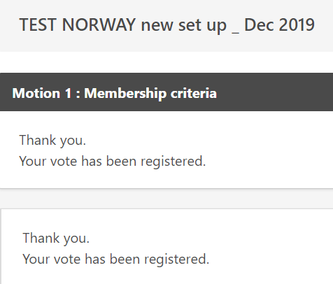
Voter par procuration (2/2)
Vue après le vote
Vue après le vote effectué pour vous-même et par procuration pour une autre personne.

Slide 15
Des questions? Contactez votre coordinateur associatif
à vos votes!

